Slide 1











Thứ ....... ngày ...... tháng ..... năm …....
TOÁN
ÔN TẬP CÁC PHÉP TÍNH
VỚI SỐ THẬP PHÂN
Tiết 1

Slide 2
Yêu cầu cần đạt
Củng cố, hoàn thiện các kiến thức, kĩ năng liên quan đến:
+ Thực hiện các phép tính với số thập phân (theo yêu cầu của chương trình).
+ Vận dụng được tính chất của các phép tính với số thập phân và quan hệ giữa các phép tính đó trong thực hành tính toán.
+ Thực hiện được phép nhân nhẩm một số thập phân với 10; 100; 1000; … hoặc với 0,1; 0,01; 0,001; …
+ Thực hiện được phép chia nhẩm một số thập phân cho 10; 100; 1000; … hoặc cho 0,1; 0,01; 0,001; …
–Giải quyết vấn đề gắn với việc giải các bài toán liên quan đến các phép tính với các số thập phân (bài toán tìm số trung bình cộng, bài toán tìm hai số khi biết tổng và hiệu của hai số đó, bài toán tìm hai số khi biết tổng (hoặc hiệu) và tỉ số của hai số đó.
–HS có cơ hội để phát triển các năng lực tư duy và lập luận toán học, giao tiếp toán học, mô hình hoá toán học, giải quyết vấn đề toán học và các phẩm chất nhân ái, chăm chỉ, trung thực, trách nhiệm.

Slide 3

Chào mừng các bạn đã đến với hiệu bánh
Vương Quốc Bánh Ngọt
Chúng mình cùng nhau làm bánh nhé!

Slide 4
KHỞI ĐỘNG

Slide 5


CHẶNG 1
CÙNG NHAU
VÀO BẾP

Slide 6



Nêu cách đặt tính trong phép cộng, phép trừ hai số thập phân.

Slide 7
Nêu Cách xử lí dấu phẩy ở kết quả trong phép nhân, ở số bị chia và số chia trong phép chia các số thập phân.

Slide 8
Nêu Các quy tắc tìm thành phần chưa biết trong phép tính.

Slide 9
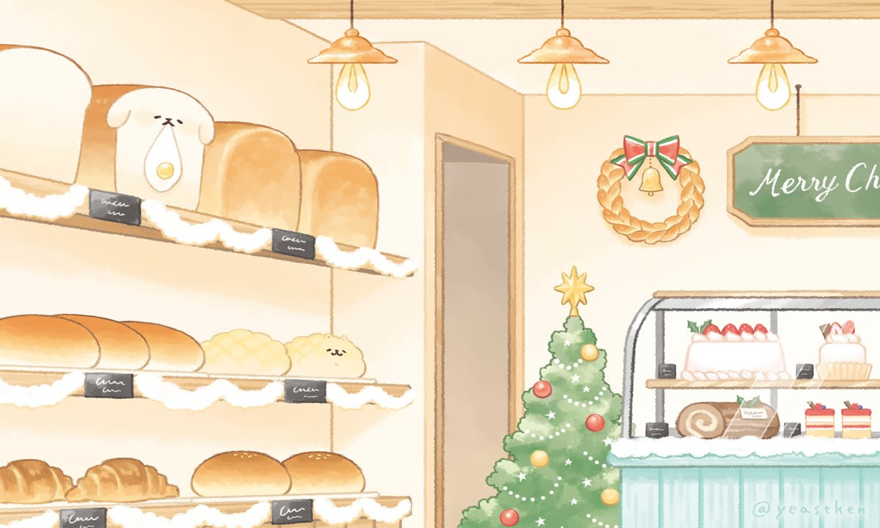
Cảm ơn các bạn đã giúp mình
chuẩn bị dụng cụ làm bánh.
Bây giờ, chúng ta cùng nhau làm ra những chiếc bánh ngọt thật ngon nhé!

Slide 10
LUYỆN TẬP, THỰC HÀNH

Slide 11
CHẶNG 2
CÙNG NHAU
LÀM BÁNH

Slide 12


Bánh đã được tạo hình.
Chúng ta hãy cùng hoàn thành các nhiệm vụ để nướng bánh nhé!

Slide 13

1
Đặt tính rồi tính:
a) 25,62 + 3,48
7,905 + 83,16
Chia sẻ kết quả, cách tính và kiểm tra kết quả
b) 30,3 – 5,7
91 – 44,5

Slide 14


1
Đặt tính rồi tính:
a) 25,62 + 3,48
Lưu ý khi đặt tính dấu phảy thẳng hàng nhau
25,62
3,48
$$+$$
29,10

Slide 15
1
Đặt tính rồi tính:
a) 7,905 + 83,16
Lưu ý khi đặt tính dấu phảy thẳng hàng nhau
7,905
83,16
$$+$$
91,065

Slide 16

1
Đặt tính rồi tính:
b) 30,3 – 5,7
Lưu ý khi đặt tính dấu phảy thẳng hàng nhau
30,3
5,7
$$−$$
24,6

Slide 17

1
Đặt tính rồi tính:
b) 91 – 44,5
Lưu ý khi đặt tính dấu phảy thẳng hàng nhau
91
44,5
$$−$$
46,5

Slide 18

Tính bằng cách thuận tiện.
2
a) 17,8 + 8,53 + 1,47 + 82,2
b) 63,4 + 3,66 + 36,6 + 6,34

Slide 19

Tính bằng cách thuận tiện.
2
Thảo luận cách làm theo nhóm đôi

Slide 20
a) 17,8 + 8,53 + 1,47 + 82,2
= (17,8 + 82,2) + (8,53 + 1,47)
= 100 + 10
= 110

Slide 21
b) 63,4 + 3,66 + 36,6 + 6,34
= (63,4 + 36,6) + (3,66 + 6,34)
= 100 + 10
= 110

Slide 22
3
Số?
0,5
a) 0,5 + .?. = 1
b) .?. – 0,25 = 1
c) 1 – .?. = 0,125
1,25
0,875

Slide 23
4
Đặt tính rồi tính.
a) 3,8 × 24 b) 0,56 × 4,5

Slide 24
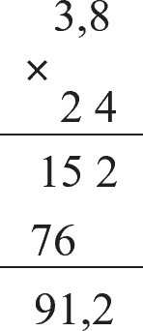
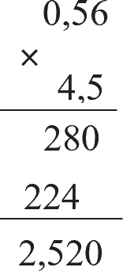
a) 3,8 × 24 b) 0,56 × 4,5

Slide 25
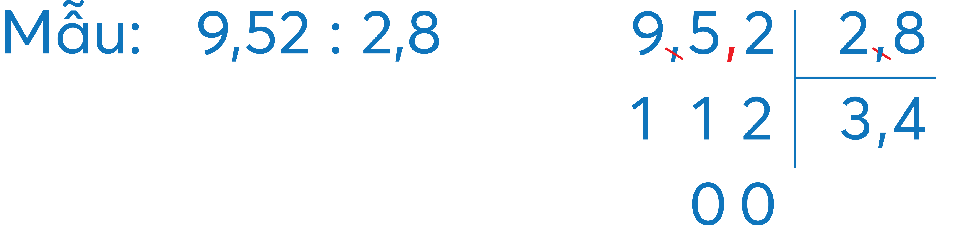
5
Tính.
a) 3,36 : 8 b) 84 : 1,2 c) 1,15 : 4,6

Slide 26
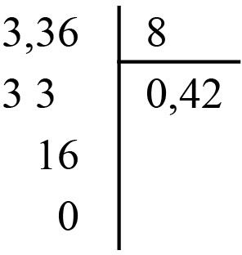
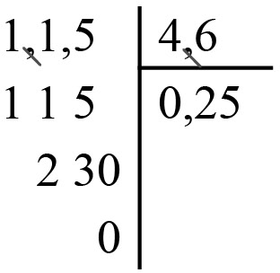
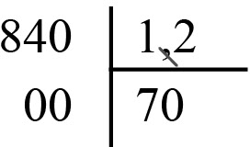
a) 3,36 : 8 b) 84 : 1,2 c) 1,15 : 4,6

Slide 27
VUI HỌC

Slide 28
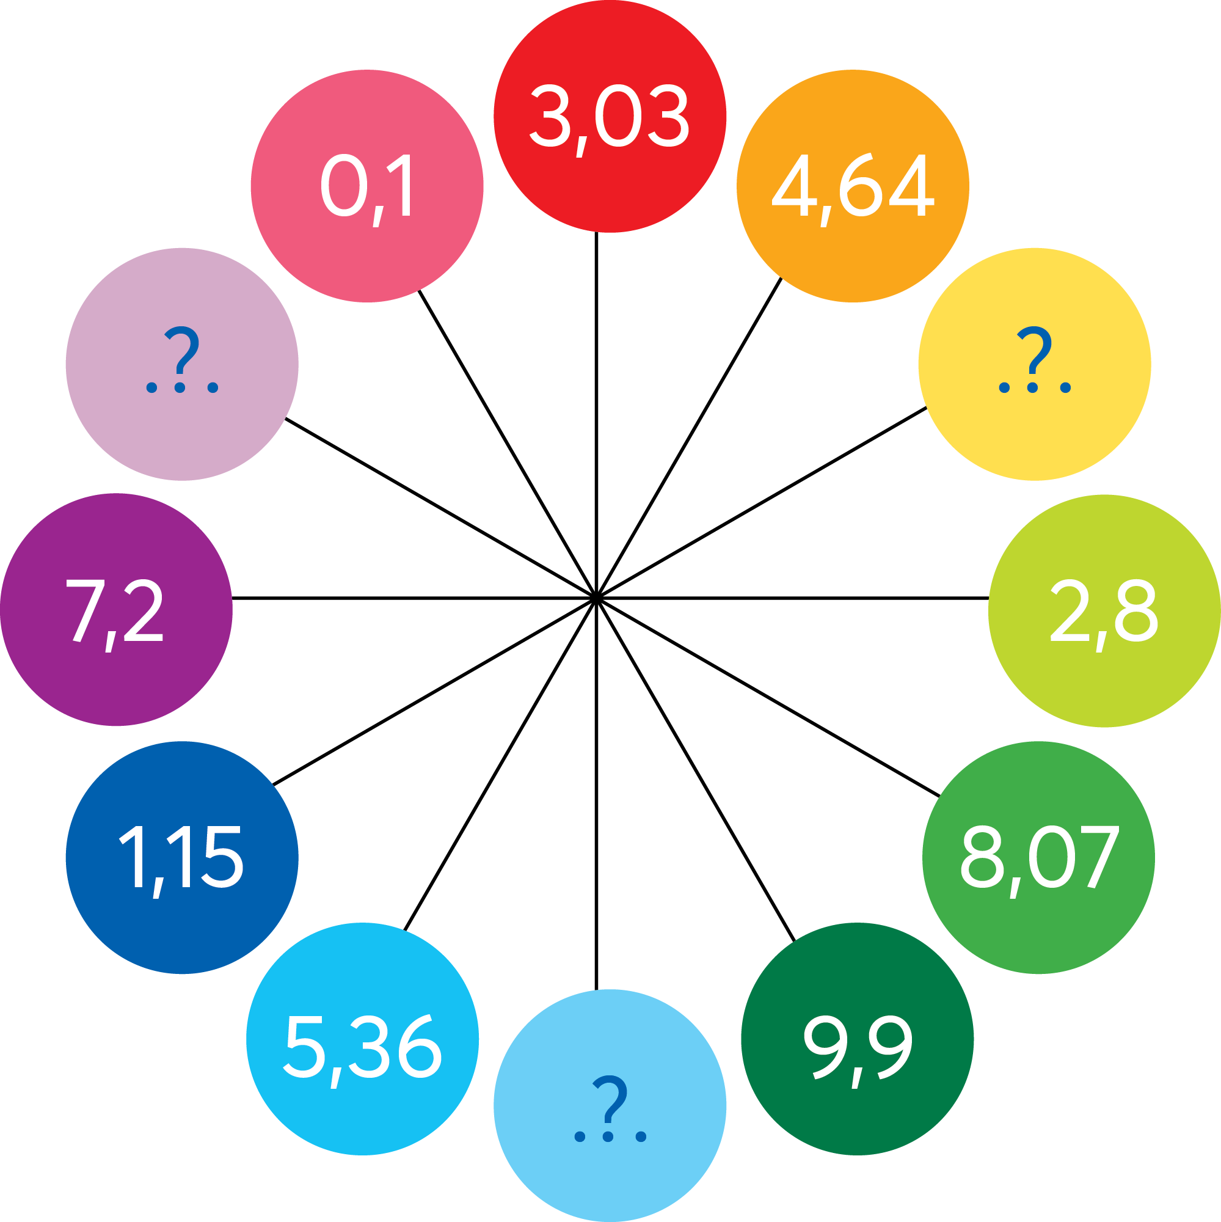
Trò chơi
Mỗi bạn tìm ba số thích hợp để thay vào .?.
Bạn nào tìm đúng số và nhanh nhất thì thắng cuộc.

Slide 29
4,64 + 5,36 = 10
7,3 + 2,8 = 10
1,93
8,85
0,1 + 9,9 = 10
1,15 + .?. = 10
8,07 + .?. = 10
6,97
3,03 + .?. = 10

Slide 30

DẶN DÒ

Slide 31
Thứ ..... ngày .... tháng .... năm .....
TOÁN
Tạm biệt và
hẹn gặp lại

